Slide 1
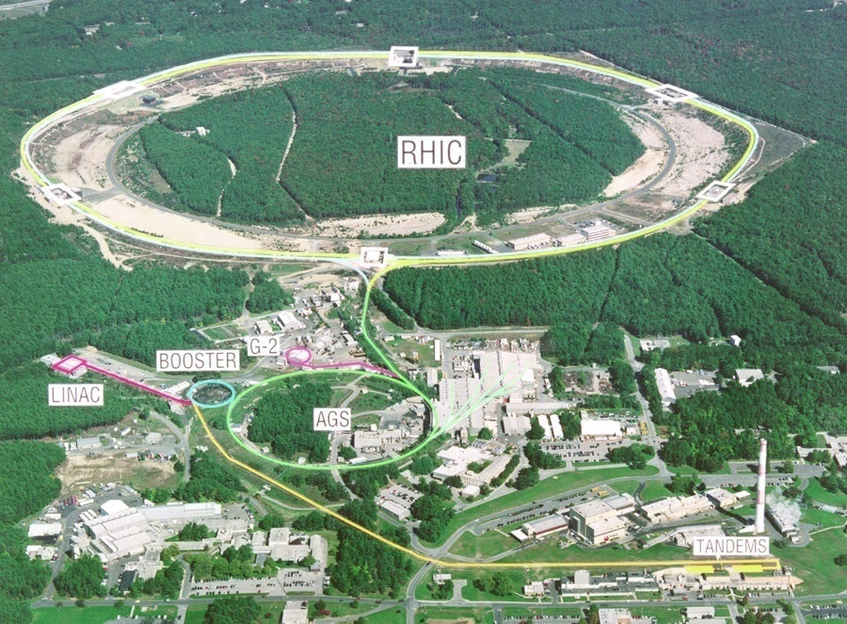
RHIC加速器で探る 宇宙創世期の物理
理化学研究所 秋葉康之

Slide 2
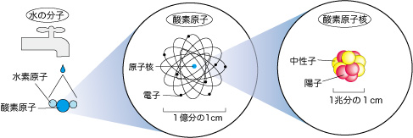
陽子
クォーク
グルーオン
10兆分の１cm

Slide 3
素粒子
物質を作る粒子
力を伝える粒子
クォーク
γ
電磁相互作用
電場や磁場
光、電波
電子機器
化学反応
u
陽子や中性子は
アップクォークと
ダウンクォークから
できている。
アップ
光子
d
g
「強い」相互作用
原子核より小さい範囲
でのみ有効。
電磁相互作用より強い
クォークを結びつけて
陽子や中性子をつくる
ダウン
レプトン
ν_{e}
グルーオン
ほとんど反応しない「幽霊粒子」
小柴博士が2002年にノーベル賞
梶田博士が2015年にノーベル賞
ニュートリノ
「弱い」相互作用
e
原子核の外を回っている
原子・分子の構造や化学反応は電子と光子の間の力できまる。
W
Z
電磁相互作用よりはるかに弱い
ベータ崩壊などを起こす。
電子
W粒子 Z粒子
日常世界の物質はすべてu,dクォークと電子からできている。
日常世界でみえる力のすべては重力と電磁相互作用で説明できる

Slide 4
素粒子のすべて（標準モデル）
物質を作る粒子
力を伝える粒子
クォーク
u
c
t
γ
H
アップ
チャーム
トップ
光子
ヒッグス粒子
２０１２年7月にセルンで発見
この粒子を予言したヒッグス氏が２０１３年度のノーベル賞受賞
d
s
b
電磁相互作用
g
ダウン
ストレンジ
ボトム
レプトン
グルーオン
ν_{e}
ν_{μ}
ν_{τ}
強い相互作用
eニュートリノ
μニュートリノ
τニュートリノ
W
Z
e
μ
τ
W粒子 Z粒子
電子
ミュー粒子
タウ粒子
弱い相互作用

Slide 5
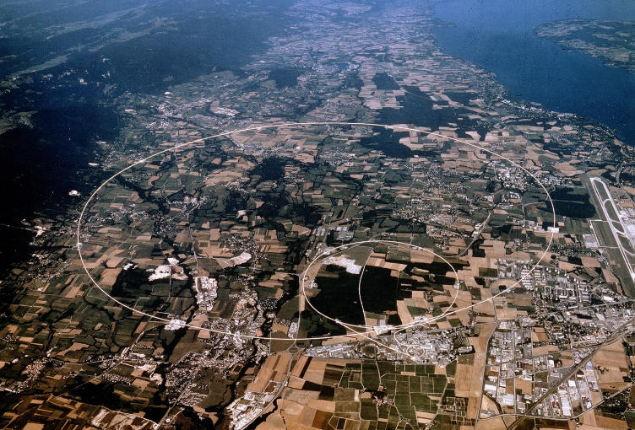
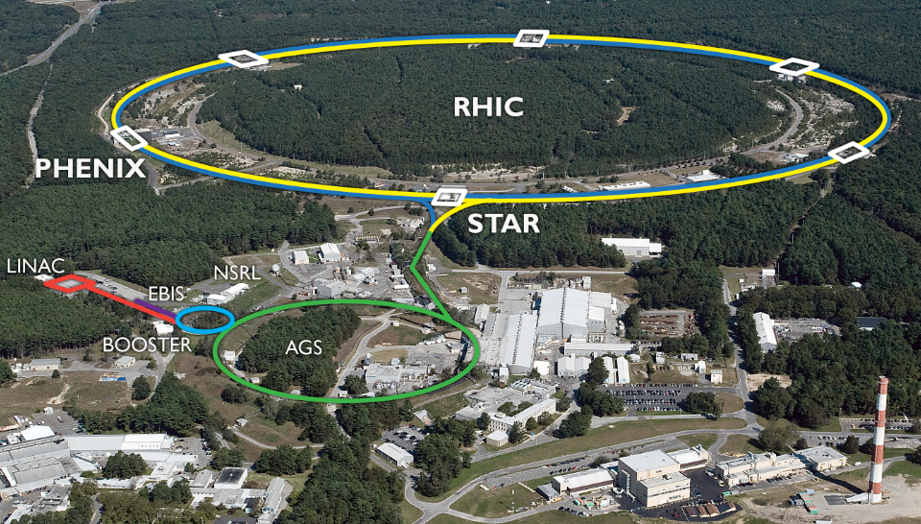
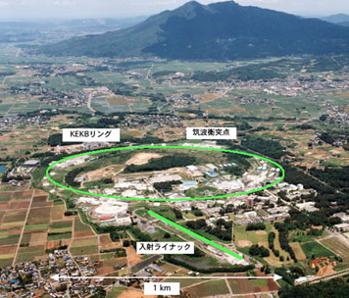
世界の衝突型加速器
ヨーロッパ：LHC
米国 RHIC
周長27km 陽子＋陽子衝突型加速器
周長3.8km 重イオン衝突型加速器
LHCは世界最大の加速器
2012年 ヒッグス粒子を発見
2013年 ヒッグス粒子の存在を予言したヒッグス博士らがノーベル賞を受賞
RHICはクォーク・グルーオン・プラズマを発見
日本 KEKB（筑波）
KEKBはB粒子の性質を研究
小林・益川博士の2008年ノーベル賞受賞に貢献
周長3km 電子＋陽電子衝突型加速器

Slide 6
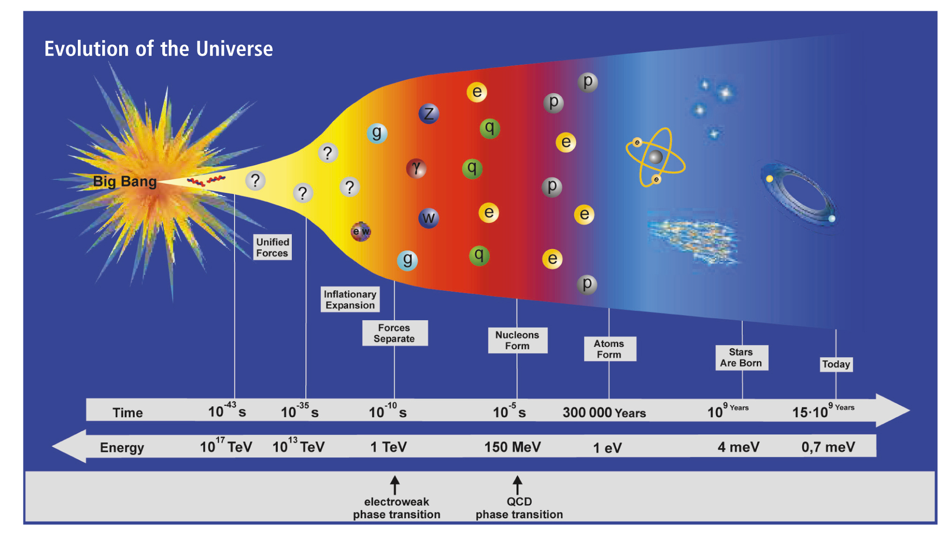
宇宙の進化
クォークとグルーオン
のスープ状態
陽子・中性子
ができる
星や銀河ができる
原子ができる
ビッグバン
宇宙創成
１０万分の１秒
温度２兆度
今から１３８億年前に宇宙はつくられた。
宇宙初期はクォークとグルーオンからなる超高温のスープ （クォーク・グルーオン・プラズマ）で満たされていた。
宇宙創成１０万分の１秒後に、このスープが冷えて凍って、陽子や中性子ができる。
最近になって、このクォーク・グルーオン・プラズマを実験室で作れるようになった。

Slide 7
宇宙初期の超高温状態を再現する
ビッグバン直後10万分の1秒くらいまでの初期宇宙はクォークとグルーオンからなる超高温のスープ、クォーク・グルーオン・プラズマだった。
BNLのRHIC加速器では、重い原子核同士を超高エネルギーで衝突させることで、宇宙初期と同じ温度２兆度以上の超高温状態クォーク・グルーオン・プラズマをつくり、その性質を研究しています。
通常の物質
クォーク・グルーオンのスープ
衝突による
加熱・圧縮
通常の物質状態では、クォークやグルーオンは、陽子や中性子という、「氷粒」の中に閉じ込められている。
２兆度以上の高温状態では、陽子や中性子という「氷粒」が溶けて、クォークとグルーオンからなるスープになる
氷粒が溶けて水になるように、陽子・中性子が溶けてクォークスープになる
クォークグルーオンプラズマ(QGP)

Slide 8
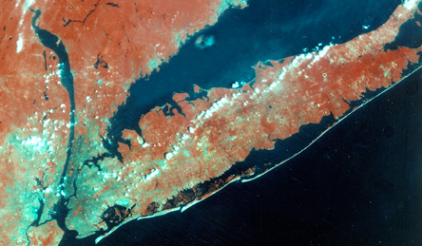
RHIC
Relativisitc 相対論的な＝ほぼ光速
Heavy Ion 重イオン
Collider 衝突型加速器
重イオンをほぼ光速に加速して衝突させる装置
RHIC
約１００ｋｍ
ニューヨーク
ケネディー空港

Slide 9
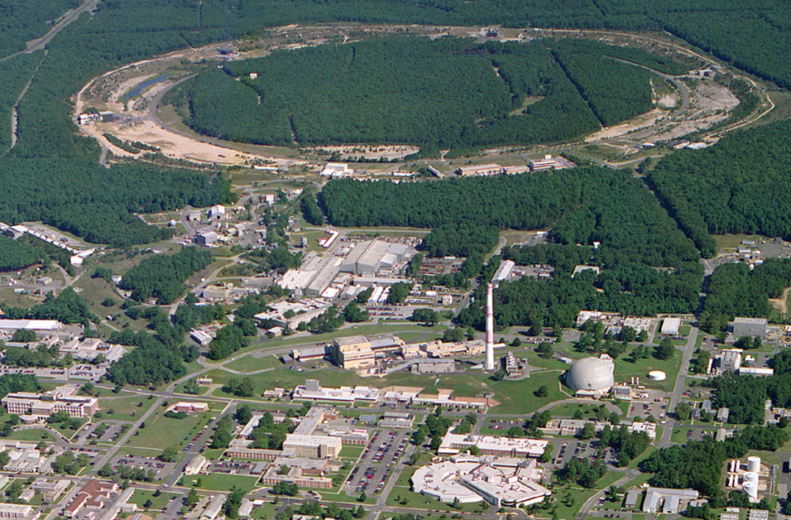
Relativistic Heavy Ion Collider (RHIC)
相対論的重イオン衝突型加速器
加速
RHIC
衝突
入射
PHENIX
STAR
RHICはそれぞれ周長が3.8 kmの二つ独立した超伝導加速リングから出来ている。
超伝導なので、電気抵抗なく電流がながれ、電気抵抗による電力ロスがない。RHICの最高エネルギーは核子当たり100GeV（金）または255GeV(陽子）
（1GeV $≈$ 陽子の質量エネルギー）
LINAC
Booster
EBIS
AGS
Tandems
RHIC ビーム: 110のバンチがある。各バンチは１０億個の金イオンまたは１０００億個の陽子
RHICのバンチは約１７５０個の超伝導電磁石で制御される
RHICのバンチはとてもちいさい。衝突点での半径は約0.1mm
RHICの各バンチは、リングを毎秒約８００００回周回している。

Slide 10
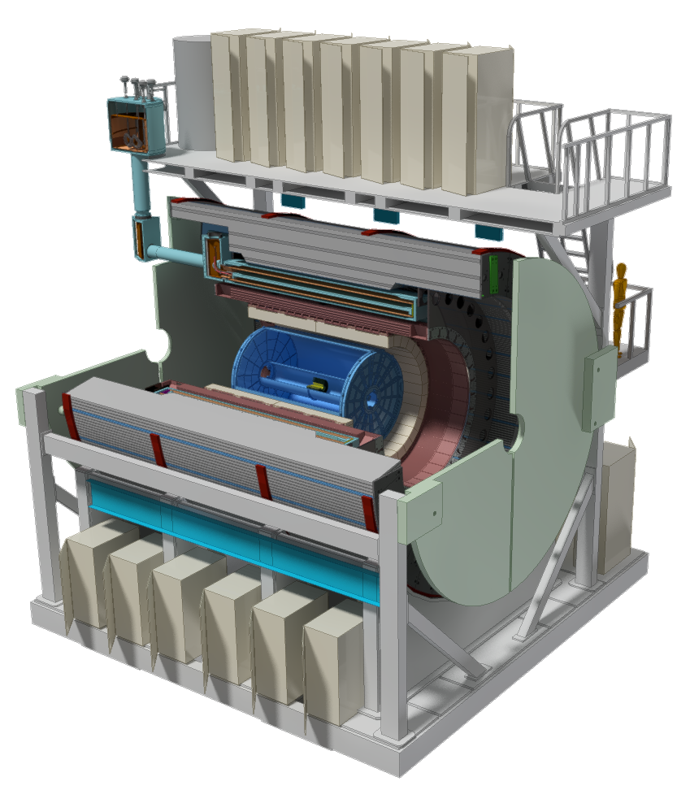
sPHENIX実験
PHENIX実験のアップグレード
RHICでのＱＧＰ研究を完遂する
大立体角($Δφ=2π,Δη=2)$高速データ収集(15kHz)
PHENIXの約100倍のデータを収集
主要目的
ハドロン・ジェット測定による、ＱＧＰ内エネルギー損失の直接的測定
ウプシロン粒子（$Υ\left(1S\right),Υ\left(2S\right),Υ\left(3S\right)$)の測定
ｂクォークジェットの測定
２０１５ NSAC Long Range Planでその必要性が承認された
2016年ＣＤ０（物理の承認）
2018年ＣＤ１／ＣＤ３Ａ（一部建設開始）
2019年 PD2/3 (建設開始）
2023年初めデータ収集開始

Slide 11
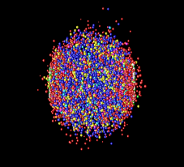
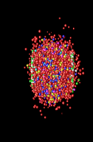
原子核衝突反応の時間発展
γ
γ
π
Time
π
φ
p
K
π
π
K
終状態の粒子
time
ハドロン・ガス
expansion
クォーク・グルーオン・プラズム
初期のハード散乱
終状態の粒子とその相関の観測から、
初期状態を研究
Space
Au
Au

Slide 12
何が分かったか
RHICの高エネルギー原子核衝突で、高エネルギー密度の物質がつくられている。
ＱＧＰは粘性がほとんどゼロの「完全流体」
反応初期は超高温で、約４兆度

Slide 13
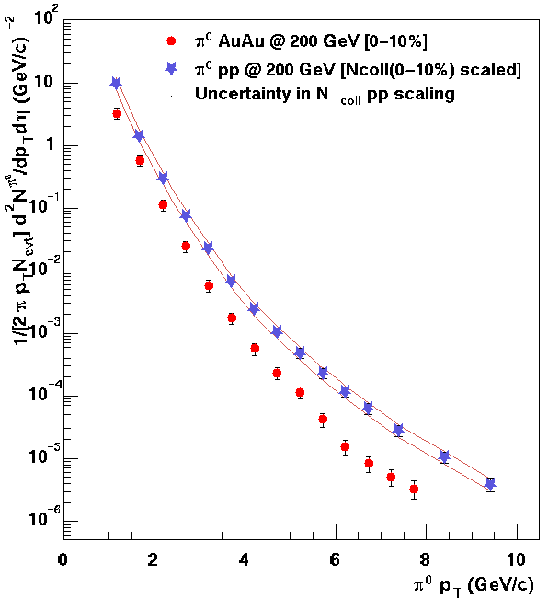
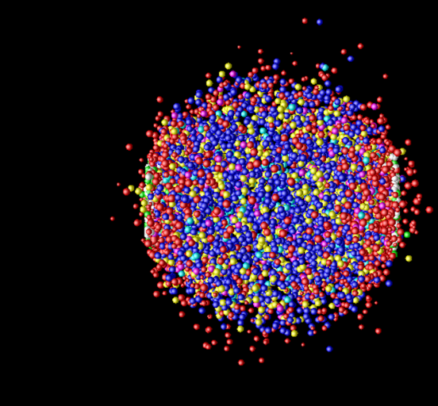
高密度の物質が出来ている
発生粒子はエネルギー損失をうけない。
1億
陽子＋陽子
１００万
陽子＋陽子衝突
発生粒子は、高密度物質を通過しなければならないので、エネルー損失をうける。
粒子の発生頻度（相対値、対数目盛）
金+金
１万
金＋金衝突
（陽子衝突１回当たりに換算）
１００
エネルギー損失
１
時間経過
金ー金衝突では高エネルギー粒子の発生量が著しく少なくなっている。これから、金＋金衝突では、高エネルギー密度のクォーク・グルーオン・プラズマが出来ていると分かる。
発生粒子のエネルギー
低
高

Slide 14
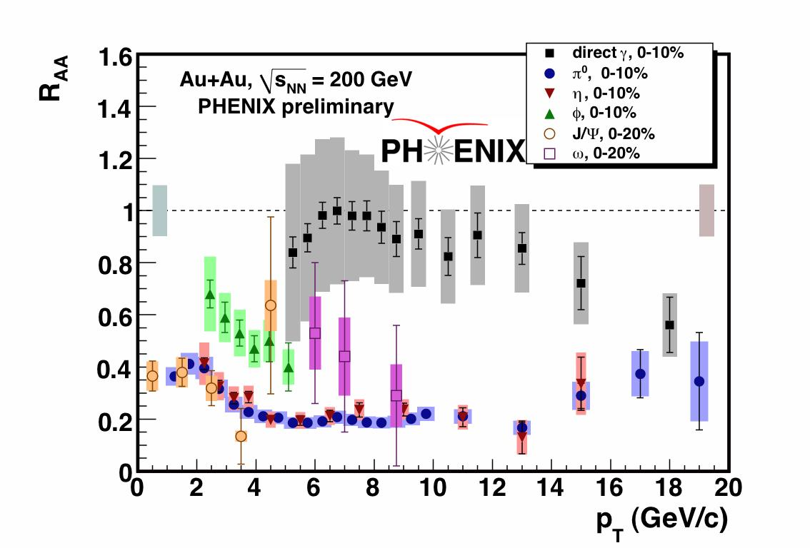
色々な粒子のR_{AA} （QGPによる生成抑制度）
陽子＋陽子の場合に比べての抑制度
π⁰ は~20 GeV/cまでR_{AA}~1/5と強く抑制されている。
π⁰ とη の R_{AA}は同じ◊ クォーク・グルーオンのレベルでエネルギー損失
direct γ は抑制されていない。 → 抑制の原因はQGP 媒体効果

Slide 15
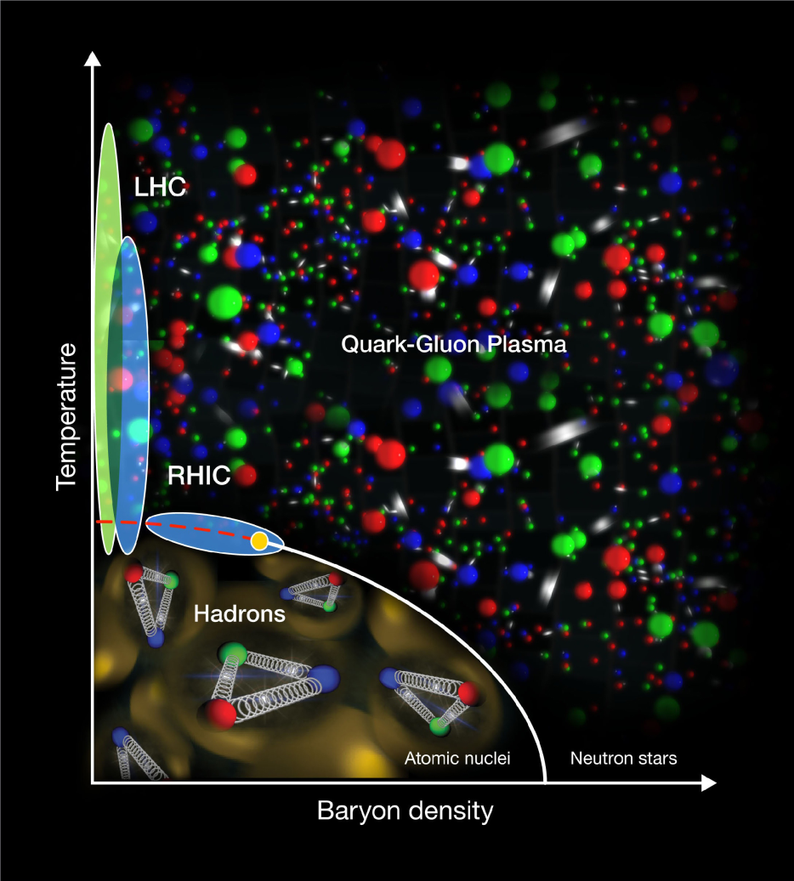
まとめ
Τ
RHICの原子核衝突で、クォーク・グルーオンプラズマが再現された
Jet Quenching
強い楕円フロー
熱光子
LHCの原子核衝突で、QGPの生成が確認された
RHICとLHCで、QGPの物性研究が進行中
LHC
クォーク・グルーオン・プラズマ
温度
RHIC
バリオン密度
μ_{Β}

Slide 16
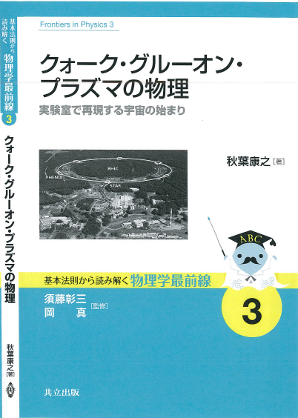
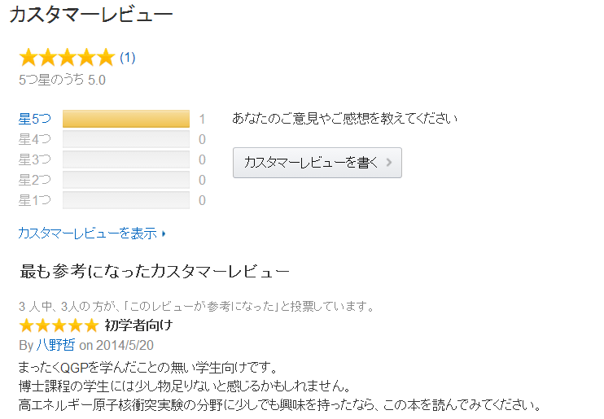
より詳しくは

